Slide 1

Tin 5 – Tuần 6
CHỦ ĐỀ 2: SOẠN THẢO VĂN BẢN
Bài 1: Những gì em đã biết
SGK trang 37 (Tiết 3)

Slide 2
MỤC TIÊU
Củng cố các thao tác về gõ văn bản tiếng Việt, chọn phông chữ, cỡ chữ, kiểu chữ, chèn tranh, ảnh vào văn bản;
Luyện tập các thao tác sao chép, cắt dán, di chuyển một đoạn văn bản hoặc hình/tranh ảnh tới vị trí khác của văn bản;
Luyện tập Sử dụng được phím Tab khi soạn thảo văn bản;
Luyện tập thao tác định dạng đoạn văn bản.

Slide 3
HOẠT ĐỘNG THỰC HÀNH

Slide 4

1. Em hãy soạn thảo văn bản theo mẫu sau:
Hướng dẫn:
Toàn bài phông chữ Times New Roman
Tiêu đề bài: in hoa, kiểu chữ đâm, màu đỏ, cỡ 16, căn giữa
Nội dung bài: cỡ 14, căn đều hai bên. Dòng đầu mỗi đoạn cần bố trí lùi vào (sử dụng phím Tab)
Dòng cuối trích dẫn: căn lề phải, kiểu chữ in nghiêng.
Chèn ảnh minh họa.

Slide 5
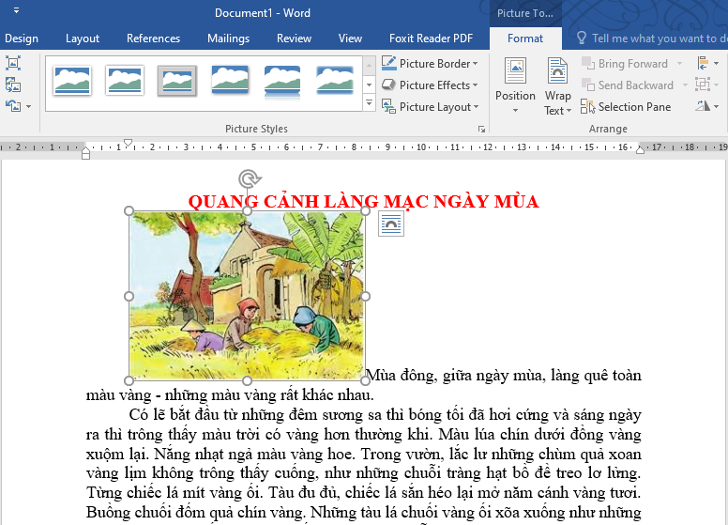
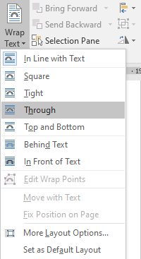
Cách thay đổi vị trí hình, tranh ảnh trên trang văn bản
Bước 2: Trong thẻ Format, chọn Wrap Text
Bước 1: Nháy chuột vào hình ảnh
Bước 3: Chọn một trong các cách thay đổi vị trí của hình trong danh sách.
Bước 4: Di chuyển hình ảnh đến vị trí mong muốn

Slide 6

2. Định dạng các tính từ chỉ màu vàng trong văn bản theo mẫu sau:
Cách 2:
Em chọn từ “vàng xuộm” và thay đổi màu chữ vàng, kiểu chữ in đậm.
Sử dụng công cụ để sao chép định dạng cho các tính từ chỉ màu vàng còn lại trong văn bản theo mẫu.
Cách 1: Chọn từng tính từ chỉ màu vàng, sau đó thay đổi kiểu chữ in đậm, màu chữ vàng.

Slide 7
EM CẦN GHI NHỚ
- Dòng đầu mỗi đoạn cần bố trí lùi vào (sử dụng phím Tab).
- Sử dụng công cụ để sao chép định dạng văn bản.

Slide 8


















TIN 5 – TUẦN 6
CHỦ ĐỀ 2 – SOẠN THẢO VĂN BẢN
Bài 2: Kĩ thuật điều chỉnh một
đoạn văn bản (Tiết 1)

Slide 9






Mục tiêu
- Ấn định được độ rộng của lề trái, lề phải, lề trên, lề dưới theo ý muốn;
- Điều chỉnh được khoảng cách giữa các dòng trong một đoạn, khoảng cách giữa hai đoạn;
- Biết cách thụt lề đoạn văn bản.

Slide 10


A.
HOẠT ĐỘNG CƠ BẢN

Slide 11
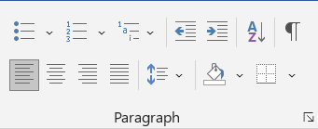
Mở một đoạn văn bản đã có với phần đuôi .docx. Nháy chọn thẻ Home và quan sát nhóm Paragraph như hình. Hãy cho cô biết những nút lệnh nào các con đã được học?
Căn lề trái
Căn giữa
Căn lề phải
Căn đều hai bên

Slide 12
1. Thụt lề đoạn văn bản
Bôi đen đoạn văn bản, sau đó:
- Nháy vào nút lệnh để tăng kích thước thụt lề.
- Nháy vào nút lệnh để giảm kích thước thụt lề.
Lưu ý:
Có thể nháy vào nút lệnh hoặc một hoặc nhiều lần để tăng hoặc giảm kích thước thụt lề.

Slide 13
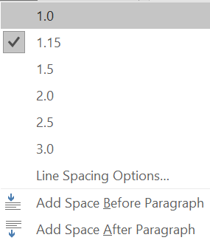

2. Điều chỉnh khoảng cách giữa các dòng
Bôi đen phần văn bản muốn điều chỉnh khoảng cách, sau đó nháy vào nút lệnh , chọn một trong các thông số như ở hình bên.
Hoặc có thể nháy vào nút lệnh hoặc để thêm hoặc bớt khoảng trắng phía trên hoặc phía dưới đoạn văn bản.

Slide 14

3. Định dạng độ rộng lề trái, lề phải của đoạn văn bản
Di chuyển để điều chỉnh dòng đầu của đoạn văn bản
Di chuyển để căn lề trái của đoạn văn bản
Di chuyển để căn lề phải của đoạn văn bản
- Các số 1,2… trên thước nằm ngang chỉ số đo của thước.
- Các phím trượt cho phép căn lề trái, lề phải và khoảng thụt đầu dòng của đoạn văn bản

Slide 15
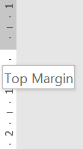

4. Định dạng lề trên và lề dưới
- Đặt con trỏ chuột vào lề trên của trang văn bản để con trỏ chuột chuyển thành hình . Kéo thả chuột lên phía trên hoặc xuống phía dưới để mở rộng hoặc thu hẹp trang văn bản.
Xuất hiện con trỏ hình ở đây
- Đặt con trỏ chuột vào lề dưới của trang văn bản để con trỏ chuột chuyển thành hình . Kéo thả chuột xuống dưới hoặc lên trên để mở rộng hoặc thu hẹp trang văn bản.

Slide 16
EM CẦN GHI NHỚ
- Giãn khoảng cách dòng trong một đoạn ta chọn ;
- Di chuyển cả đoạn sang trái ta chọn ; sang phải ta chọn .
- Thêm (bớt) khoảng trống trên đoạn ta chọn , thêm (bớt) khoảng trống dưới đoạn ta chọn .

Slide 17
TIN HỌC LỚP 5
Cảm ơn các em đã theo dõi bài giảng.
Hẹn gặp lại các em vào buổi học sau!

